Slide 1

Единая стратегия профилактики асоциального поведения обучающихся общеобразовательных организаций
Герасимова В.В., кандидат психологических наук, заведующий кафедрой общей и коррекционной (специальной) психологии ГАОУ ДПО ИРО РТ

Slide 2


Slide 3


Slide 4


Slide 5


Slide 6

Личность - субъект и объект общественных отношений
А.Г. Ковалев

Slide 7
Биопсихосоциальная
структура человека
дух
душа
душа
тело
БПС подход позволяет сохранить структурно-смысловое единство изучаемых явлений при их анализе.

Slide 8
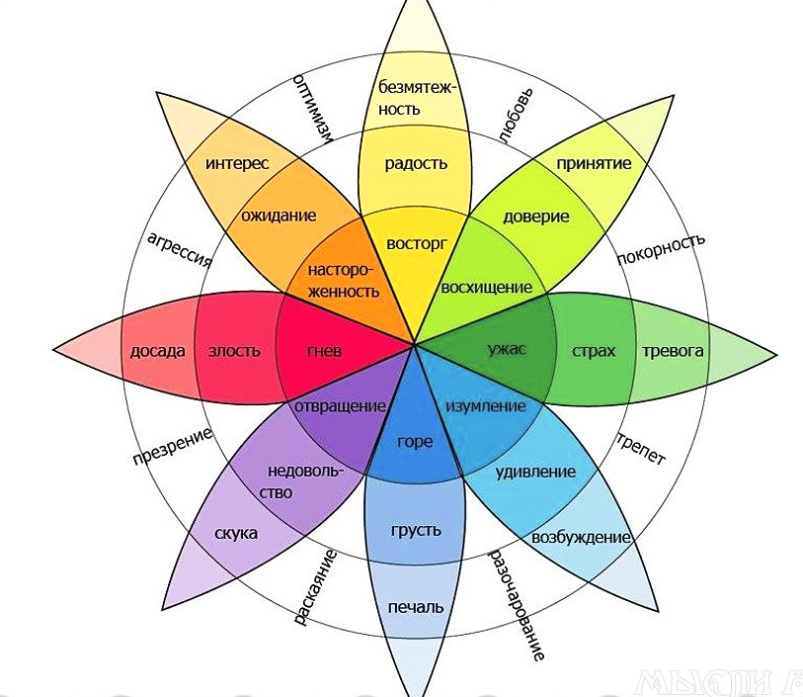
Выдающийся американский профессор психологии Роберт Плутчик в 1980 году обозначил 8 основных эмоций и связанные с ними более сложные эмоции. Получилось наглядное «колесо эмоций».
Эмоции помогают вовремя осознать опасность или благоприятность момента. Человек, который не умеет осознавать свои переживания и не умеет их контролировать, зачастую сталкивается с конфликтами в общении, переживает серьезную внутреннюю борьбу и испытывает общую неадекватность.
Есть простые вопросы, которые помогают осознать свои эмоции:
1. Что сейчас со мной происходит?
2. Что чувствует мое тело?
3. Что я хочу сделать?
4. Как называется это переживание?

Slide 9
Психологическая структура личности концепция К.К. Платонова
Биологическая подструктура | Возрастные, половые свойства, темперамент, тип нервной системы
Индивидуальные особенности психических процессов | Индивидуальные проявления памяти, мышления, способностей, ощущений
Индивидуальный опыт | Знания, умения, навыки, привычки
Направленность | Влечения, желания, интересы, склонности, убеждения, идеалы, особенности характера
Notes:
9
лания,

Slide 10
Разумный эгоизм
Актуализация любви к себе, осознание своих собственных потребностей и интересов как подход к активизации личностных ресурсов подростков и побуждения к деятельности. Обеспечение ее целенаправленности и организованности через рационализацию для выживания и достойного существования в окружающей их действительности

Slide 11
Базис
Выживание посредством собственных ресурсов
Самозащита – самая понятная и привычная стратегия поведения
Жизненный опыт, приобретенный методом проб и ошибок
Конкретность, прагматичность в мышлении и поступках
Интеграция профилактики АП в жизнедеятельность ребенка, его потребности.

Slide 12
Мышление и чувства - функции, которые человек может осознанно контролировать (в определенной степени).
Ощущение и интуиция - функции спонтанные.

Slide 13
Биопсихосоциальная модель самозащиты психического здоровья
восстановление со-знания
компетенции
расширение пространства
осознанного проживания
здоровьесберегающее поведение
самозащита
разумный эгоизм
потребности и ресурсы

Slide 14
Первоочередной задачей противодействия асоциального поведения является преодоление его отрицания, поверхностного, декларативного отношения и смена деструктивных стратегий адаптации к условиям жизни на позитивные, конструктивные, способствующие успеху.
Преодоление указанного отрицания представляется возможным на основе технологии С.Н.Зайцева , который предлагается нами в качестве единой стратегии профилактики асоциального поведения.

Slide 15
1.Осознание проблемы через повторение симптомов и их взаимосвязей.
2.Дистанцирование здоровой части личности от деструктивной субличности.
3.Конфронтация между ними.
4.Усиление и развитие здоровой части личности
5.Умение различать свои цели, задачи, способы их достижения от чужих, которыми навязчиво подменяют свои.
6.Формирование навыка осознанно защищаться от провокаций, противопоставлять им свою систему представлений и убеждений.
7.Превращение своих стратегических противников в единомышленников и союзников.
В основе метод С.Н.Зайцева

Slide 16
Восстановление со-знания
Обязательным условием реализации этого алгоритма является создание у субъектов ОД мотиваций на восстановление со-знания (соединения знаний),
- связности, стройности и непрерывности мышления, как инструментов необходимых для восстановления ориентировки во времени, пространстве и собственной личности.

Slide 17
1.Осознание проблемы через повторение симптомов и их взаимосвязей.
Данные мониторинговых исследований правоохранительных органов, системы здравоохранения, социальной защиты, образования свидетельствуют о масштабах распространения отклоняющихся форм поведения.
Агентство «Интерфакс» в 2015 г. процитировало главу Минздрава России В.Скворцову. «В России повышается смертность. Причем не за счет того, что население стареет. Повышается смертность у молодых людей — в возрасте от 30 до 45 лет. Впервые за последние годы увеличилось количество суицидов, алкогольных отравлений, не поставленных при жизни диагнозов пневмонии, у асоциальных групп населения…».
Авторитетнейшее лицо – министр здравоохранения России – назвала наиболее распространенные варианты аутоагрессии - основной причиной повышения смертности молодого, трудоспособного населения России.

Slide 18

2.Дистанцирование здоровой части личности от деструктивной субличности.
Суждение – это форма мышления, в которой что либо утверждается или отрицается об объектах, признаках или отношениях объектов

Slide 19
Взрослым и представителям молодого поколения пришло время осознать, что здоровым, активным, трудолюбивым, прогрессивно развивающимся жить интересно и приятно. Это наполняет и формирует здоровую часть личности. Любые проявления умышленного торможения и деградации являются противоестественными.
Нужно сознательно и активно исключать все факторы риска здоровью и жизни, от легкомыслия и инфантильности до саморазрушения через приверженность к экстремистским группам, террористическим, сектантским и другим противоправным, сомнительным организациям, распространяющих свои лжеучения на улицах, метро, интернет-сети.

Slide 20
3.Конфронтация между ними.
Лестница жизни полна заноз, и больше всего они впиваются, когда вы сползаете по ней вниз.
У.Браунелл

Slide 21
Стремление к быстрым удовольствиям является основным мотивом алкоголизации, курения, наркотизации, азартных игр и других деструктивных, аутоагрессивных вариантов поведения. Для них нужно создать конфронтацию в личности человека. Надо напомнить, что существуют нормальные, здоровые, безопасные, полезные и бесплатные способы получения удовольствий, которые людям цивилизованным нужно знать и, руководствуясь разумным эгоизмом, предпочитать их саморазрушительным удовольствиям.
Желание быть здоровым и успешным состоит в полной конфронтации с асоциальными формами поведения.

Slide 22

4.Усиление и развитие здоровой части личности
Здоровый человек хочет жить. Жить интересно, активно, результативно. Ему это приятно и ценно. Можно получать много радостей и удовольствий в результате адекватного удовлетворения биологических, социальных и духовных потребностей.

Slide 23


Slide 24


Slide 25

5.Умение различать свои цели, задачи, способы их достижения от чужих, которыми навязчиво подменяют свои.
Для того чтобы различать свои цели, задачи, способы их достижения от чужих, которыми навязчиво подменяют свои, нужно восстановить нормальное функционирование мозга, обеспечить выполнение принципа «non nocere» - «не вреди» в формате самозащиты от деструктивных информационно-психологических воздействий.

Slide 26
6.Формирование навыка осознанно защищаться от провокаций, противопоставлять им свою систему представлений и убеждений
Асоциальное поведение не самоцель. Чаще всего оно является неосознаваемой стратегией избавления от физических или душевных страданий, «свободным», собственным выбором меньшего из зол. Для обретения навыков противодействия тяжелым испытаниям, актуализирующим психологическую защиту нужна собственная, надежная система представлений и убеждений, позволяющая защищаться от деструктивных воздействий.

Slide 27
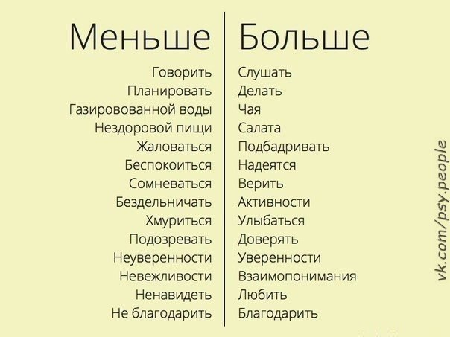

Slide 28
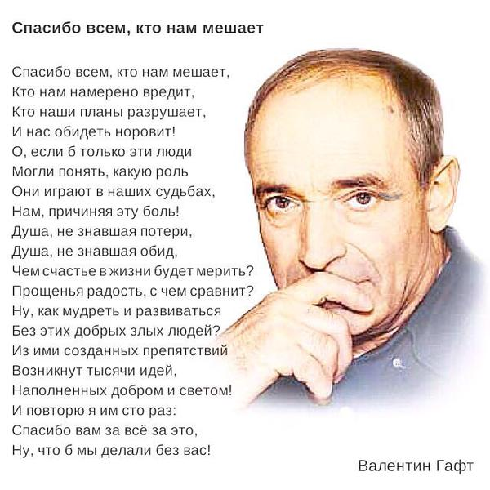
7.Превращение своих стратегических противников в единомышленников и союзников

Slide 29
Основные направления деятельности в сфере профилактики асоциального поведения у учащихся образовательных организаций
П с и х о л о г и ч е с к а я
с а м о з а щ и т а
Что профилактируем??? | Чем и как???
Агрессивное (гетероагрессивное и аутоагрессивное) поведение | Формируем и развиваем процессы самоосознания, самопринятия и саморегуляции (определение реакции, состояния, контроль, управление)
Химические аддикции (зависимость от ПАВ - наркотизацию) | Формируем сознательную трезвость
Нехимические аддикции (интернет, игровая , пищевая и др. зависимости) | Формируем ценность своей жизни
Жестокое обращение, насилие | Осознание ценности человека, своей и его жизни
Кражи, вандализм | Формируем ценность труда и его результатов, разумный эгоизм
Экстремизм, терроризм (аутоагрессивное поведение, в том числе суициды) | Формируем гражданина (представителя гражданского общества), патриотизм, культура, искусство

Slide 30

Благодарю за внимание!

